Slide 1
Vida e Evolução: Sistemas do Corpo Humano
Explorando funções vitais e desenvolvimento biológico
Notes:
Os conteúdos gerados por IA poderão estar incorretos. --- Nesta apresentação, vamos explorar os principais sistemas do corpo humano, sua importância para a vida, funcionamento e evolução. Destinada a alunos do 6º ano, esta aula visa facilitar a compreensão dos processos que mantém nosso organismo saudável e funcionando corretamente.

Slide 2
Agenda da Apresentação
Visão geral dos sistemas do corpo humano
Sistema digestório: funcionamento e papel na nutrição
Sistema respiratório: trocas gasosas essenciais
Sistema circulatório: transporte de substâncias
Sistema nervoso: coordenação e resposta aos estímulos
Evolução dos sistemas do corpo humano
Notes:
Vamos iniciar com uma visão geral dos sistemas do corpo humano e sua inter-relação. Depois, abordaremos detalhadamente os sistemas digestório, respiratório, circulatório e nervoso, explicando suas funções e órgãos principais. Finalizaremos com a evolução desses sistemas e seu impacto na saúde e sobrevivência.

Slide 3
Visão geral dos sistemas do corpo humano
Notes:
Os sistemas do corpo humano são conjuntos de órgãos que trabalham de forma integrada para garantir as funções essenciais da vida. Entender sua importância e como eles se inter-relacionam é fundamental para compreender o funcionamento do nosso organismo.

Slide 4
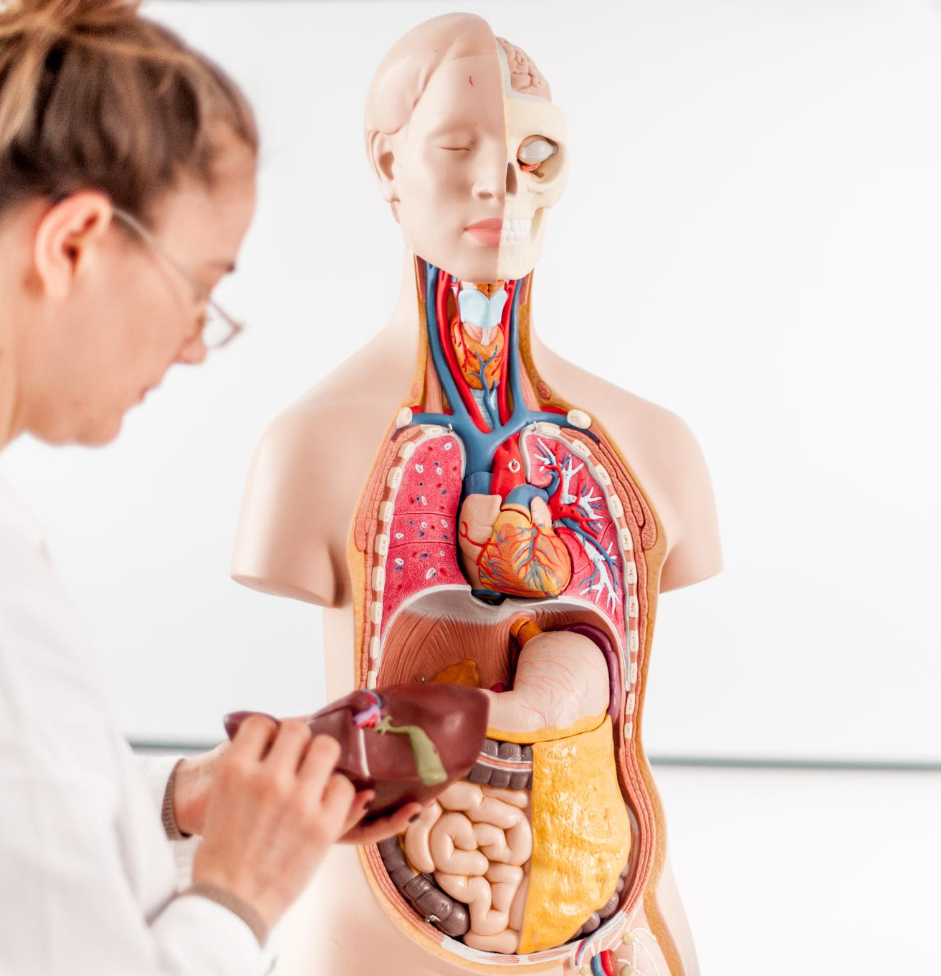
Definição de sistema corporal
Conceito de Sistema Corporal
Um sistema corporal é formado pela união de órgãos que trabalham juntos para funções específicas.
Exemplos de Sistemas
Sistemas digestório, respiratório, circulatório e nervoso têm papéis essenciais para a sobrevivência humana.
Notes:
--- Um sistema corporal é formado por órgãos que atuam juntos para desempenhar funções específicas no organismo. Exemplos incluem o sistema digestório, respiratório, circulatório e nervoso, cada um com papéis essenciais para nossa sobrevivência. Origem da imagem: biblioteca de conteúdos do Microsoft 365

Slide 5
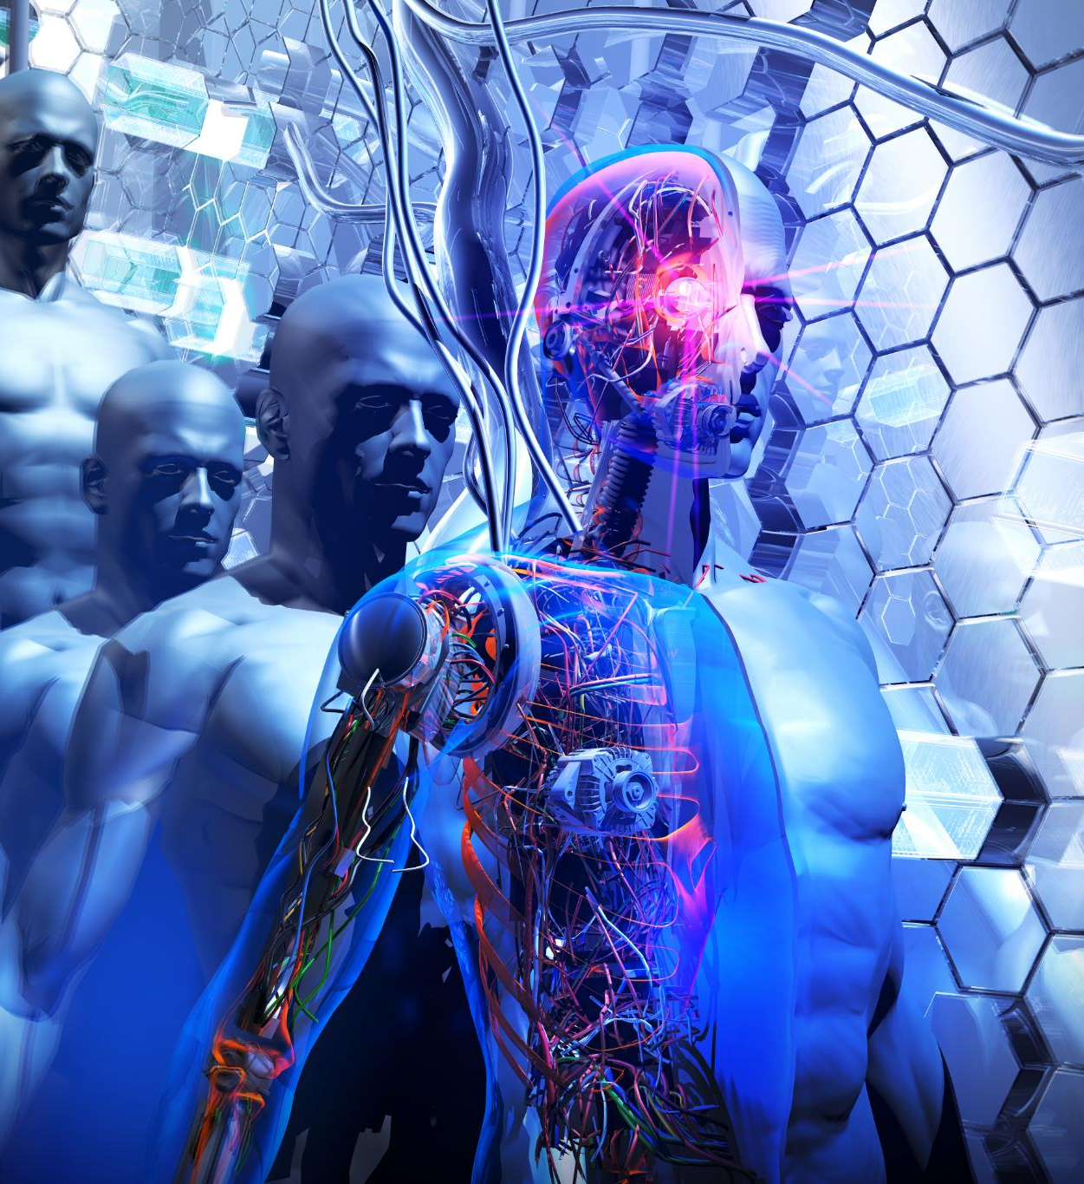
Importância dos sistemas para a vida
Processos Vitais Essenciais
Sistemas corporais asseguram funções vitais como nutrição, respiração e transporte de substâncias essenciais para a vida.
Coordenação Sistêmica
A integração entre sistemas permite respostas coordenadas que mantêm o equilíbrio e a sobrevivência do organismo.
Notes:
--- Cada sistema garante processos vitais, como obter nutrientes, respirar, transportar substâncias e coordenar respostas. Sem a ação integrada desses sistemas, a manutenção da vida seria impossível. Origem da imagem: biblioteca de conteúdos do Microsoft 365

Slide 6
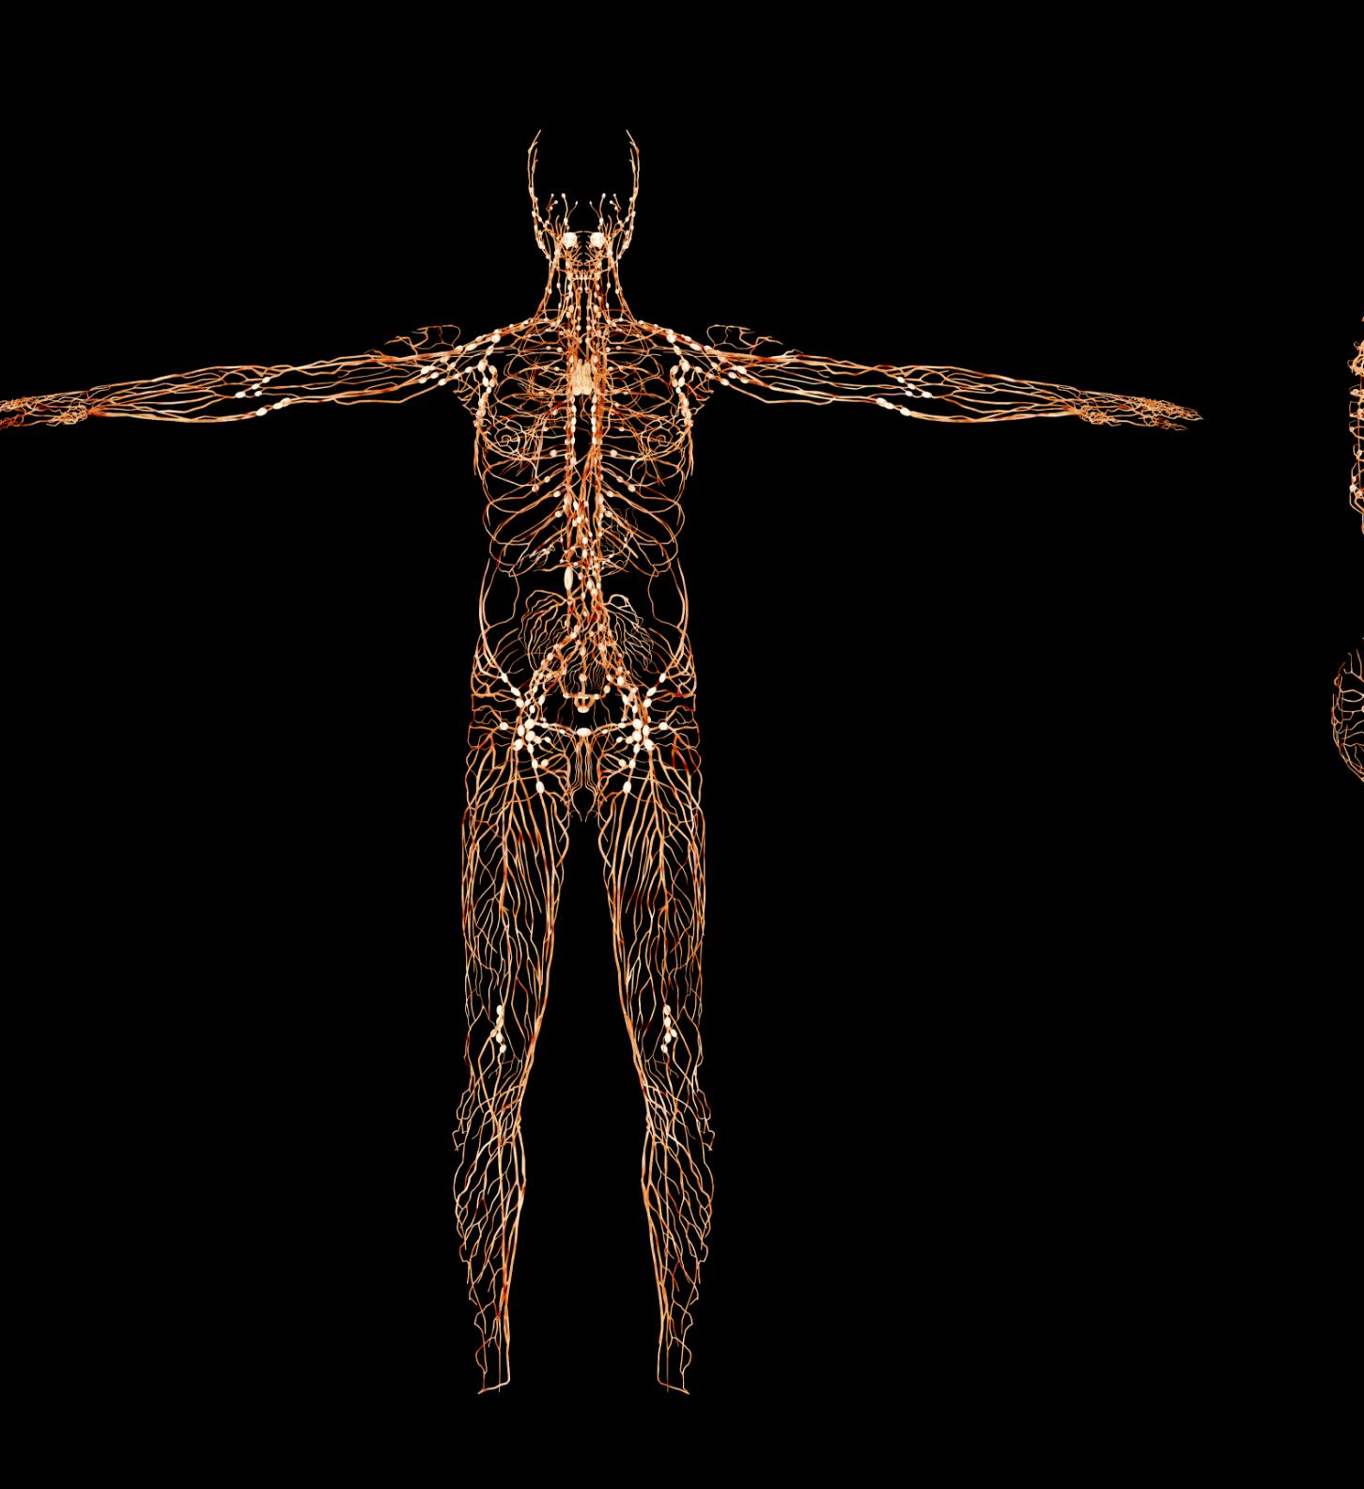
Inter-relação entre os sistemas
Comunicação entre sistemas
Os sistemas do corpo se comunicam continuamente para garantir funções corporais integradas.
Dependência mútua dos sistemas
Cada sistema depende de outros para manter o equilíbrio e a saúde geral do organismo.
Interação complexa e eficiente
A interação entre os sistemas é complexa, promovendo eficiência na manutenção do corpo.
Notes:
--- Os sistemas do corpo humano não funcionam isoladamente. Eles se comunicam e dependem uns dos outros para manter o equilíbrio e a saúde do organismo, promovendo uma interação complexa e eficiente. Origem da imagem: biblioteca de conteúdos do Microsoft 365

Slide 7
Sistema digestório: funcionamento e papel na nutrição
Notes:
Este sistema é responsável por decompor os alimentos, absorver nutrientes essenciais e eliminar resíduos. Conhecer seus órgãos e processos ajuda a entender como o corpo obtém energia e mantém-se saudável.

Slide 8
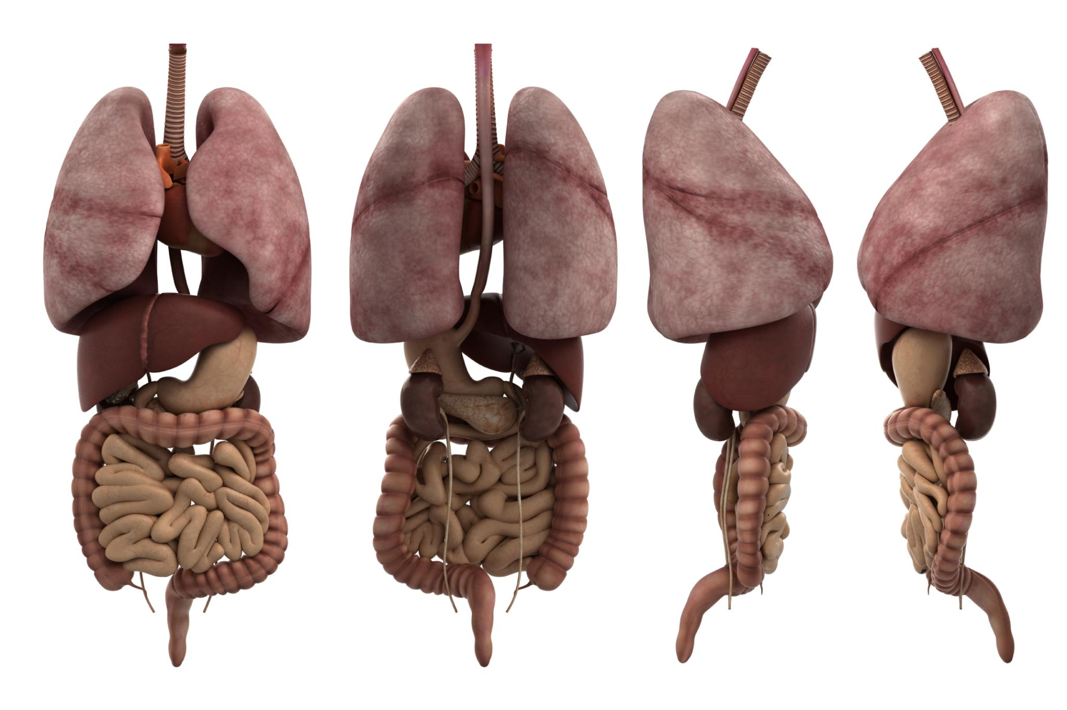
Principais órgãos do sistema digestório
Órgãos principais
O sistema digestório é composto por boca, esôfago, estômago, intestinos, fígado e pâncreas, cada um com papel essencial.
Funções dos órgãos
Cada órgão executa funções específicas para digerir e absorver nutrientes de forma eficiente.
Notes:
--- O sistema digestório inclui órgãos como boca, esôfago, estômago, intestinos, fígado e pâncreas. Cada um possui funções específicas no processo de digestão e absorção dos alimentos. Origem da imagem: biblioteca de conteúdos do Microsoft 365

Slide 9

Etapas do processo de digestão
Ingestão do Alimento
A ingestão é a primeira etapa onde o alimento é introduzido no corpo através da boca para iniciar o processo digestivo.
Digestão Mecânica e Química
A digestão mecânica e química quebra o alimento em partículas menores para facilitar a absorção dos nutrientes.
Absorção dos Nutrientes
Os nutrientes são absorvidos pelo intestino delgado e transportados para o corpo para fornecer energia e sustento.
Eliminação dos Resíduos
Os resíduos e substâncias não absorvíveis são eliminados do corpo como parte final do processo digestivo.
Notes:
--- A digestão ocorre em etapas: ingestão, digestão mecânica e química, absorção dos nutrientes e eliminação dos resíduos. Cada fase é essencial para transformar o alimento em energia utilizável pelo corpo. Origem da imagem: biblioteca de conteúdos do Microsoft 365

Slide 10
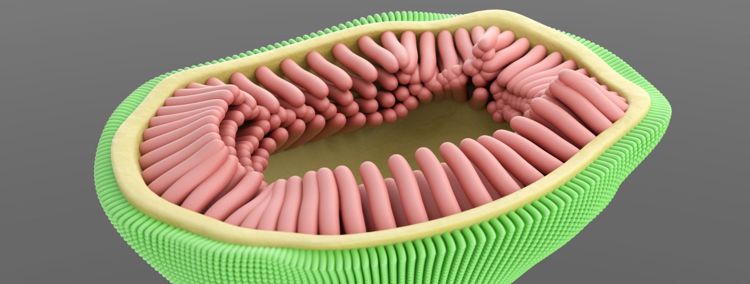
Absorção de nutrientes e eliminação de resíduos
Absorção no Intestino Delgado
O intestino delgado absorve nutrientes essenciais para o sangue, garantindo energia e saúde ao organismo.
Concentração de Resíduos no Intestino Grosso
O intestino grosso concentra resíduos, preparando-os para eliminação e mantendo o equilíbrio corporal.
Notes:
--- No intestino delgado, os nutrientes são absorvidos para a corrente sanguínea, enquanto o intestino grosso concentra os resíduos para eliminação adequada, promovendo o equilíbrio do organismo. Origem da imagem: biblioteca de conteúdos do Microsoft 365

Slide 11
Sistema respiratório: trocas gasosas essenciais
Notes:
O sistema respiratório possibilita a entrada de oxigênio e a saída de gás carbônico, processos vitais para a respiração celular e produção de energia no corpo humano.

Slide 12
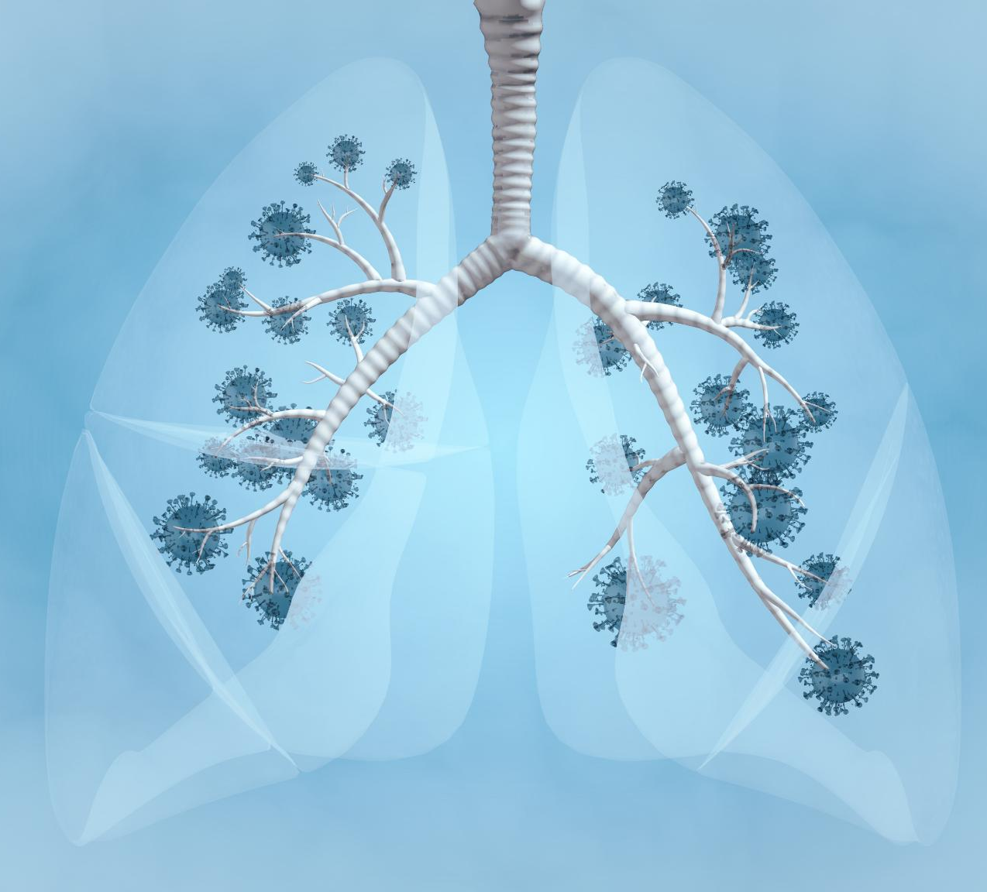
Estrutura e órgãos fundamentais
Componentes do Sistema Respiratório
O sistema é composto por órgãos essenciais que conduzem o ar e facilitam a respiração eficiente no corpo humano.
Função Integrada dos Órgãos
Órgãos como nariz, traqueia e pulmões trabalham juntos para garantir a troca eficaz de gases vitais para o corpo.
Notes:
--- Este sistema é formado por órgãos como nariz, faringe, laringe, traqueia, brônquios e pulmões, que trabalham em conjunto para garantir a respiração eficiente. Origem da imagem: biblioteca de conteúdos do Microsoft 365

Slide 13
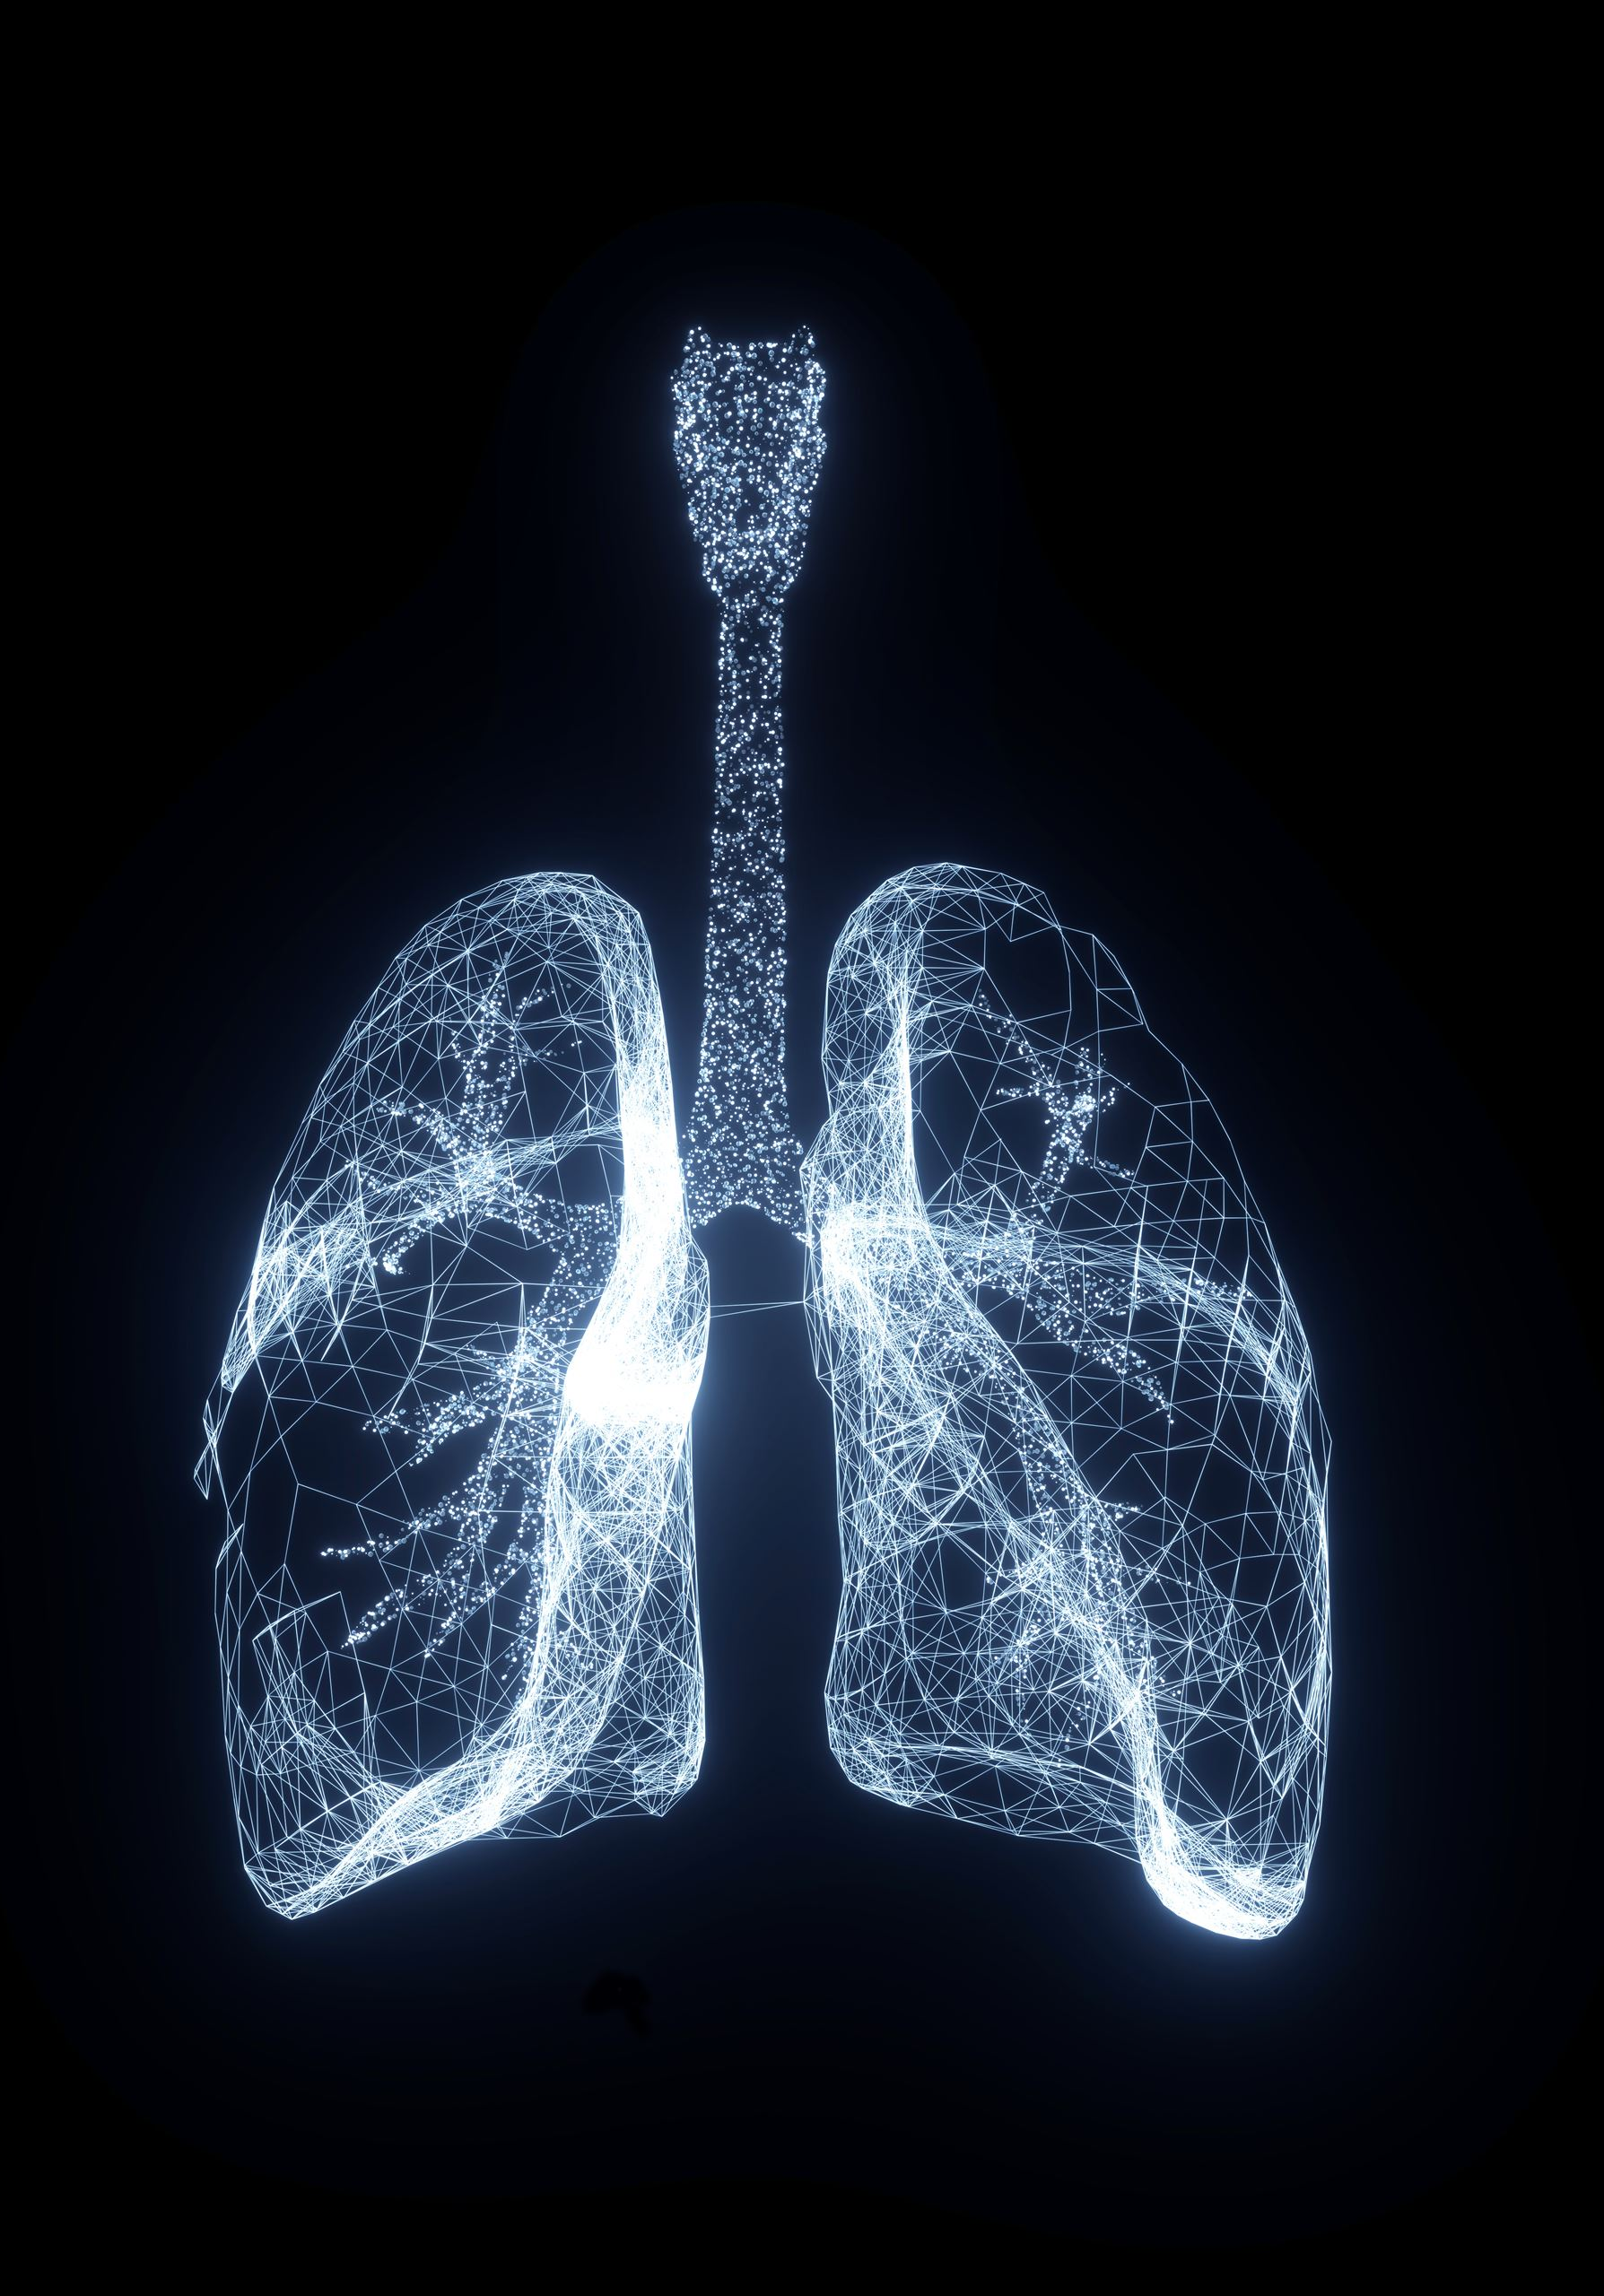
Processo de respiração e oxigenação do corpo
Entrada de ar durante inspiração
O ar entra pelas vias respiratórias e alcança os pulmões para iniciar a troca gasosa essencial.
Troca gasosa nos pulmões
Nos pulmões, o sangue recebe oxigênio e libera gás carbônico durante a respiração.
Importância para as células
A oxigenação sanguínea é fundamental para manter as células do corpo vivas e saudáveis.
Notes:
--- Durante a inspiração, o ar entra e chega aos pulmões onde ocorre a troca gasosa: o sangue recebe oxigênio e libera gás carbônico, fundamental para manter as células vivas e saudáveis. Origem da imagem: biblioteca de conteúdos do Microsoft 365

Slide 14

Cuidados e saúde do sistema respiratório
Hábitos saudáveis
Adotar hábitos saudáveis ajuda a manter o sistema respiratório funcionando corretamente e reduz riscos de doenças.
Evitar poluentes
Evitar exposição a poluentes é fundamental para proteger os pulmões e prevenir problemas respiratórios.
Exercícios físicos
Praticar exercícios físicos regularmente fortalece os pulmões e melhora a capacidade respiratória.
Notes:
--- Manter hábitos saudáveis, evitar poluentes e praticar exercícios físicos são essenciais para preservar o bom funcionamento do sistema respiratório e prevenir doenças. Origem da imagem: biblioteca de conteúdos do Microsoft 365

Slide 15
Sistema circulatório: transporte de substâncias
Notes:
O sistema circulatório transporta sangue, nutrientes, gases e outras substâncias pelo corpo, garantindo a nutrição, defesa e regulação do organismo.

Slide 16
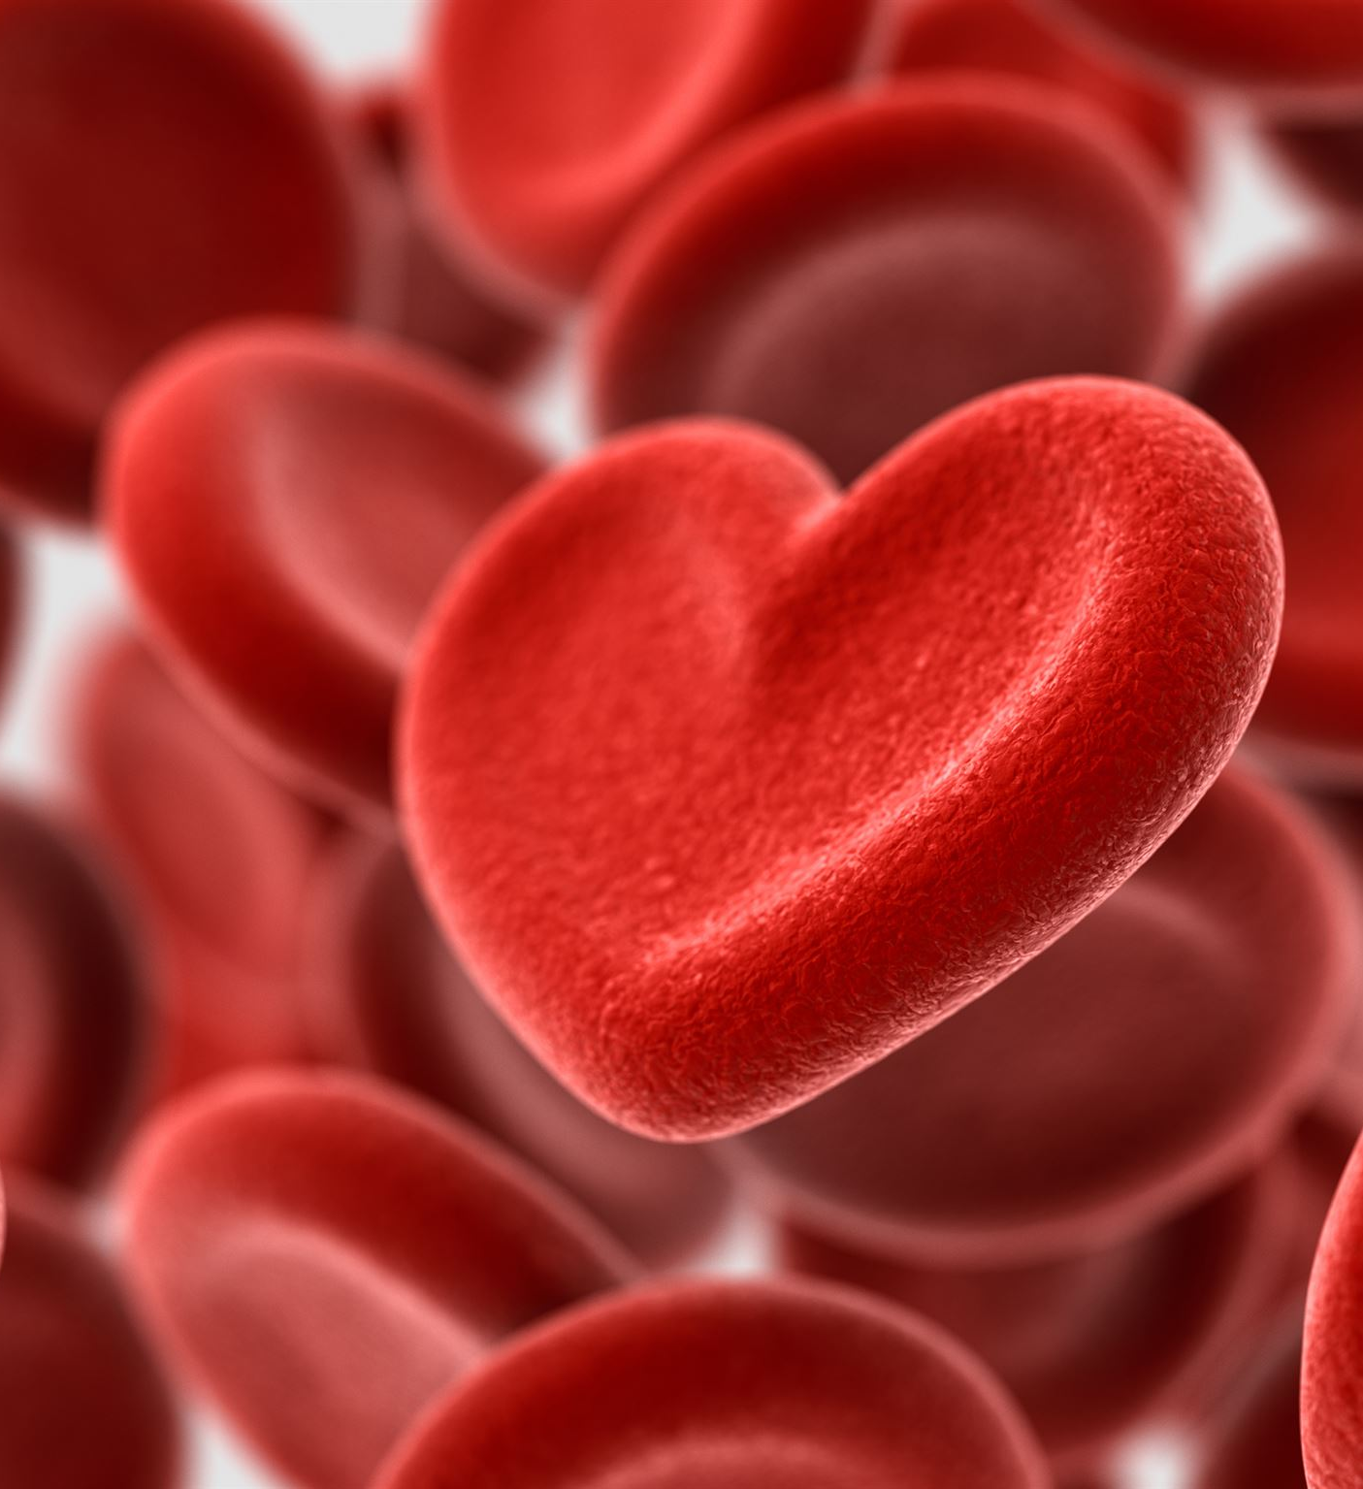
Componentes: coração, vasos sanguíneos e sangue
Função do Coração
O coração funciona como uma bomba que impulsiona o sangue por todo o corpo, garantindo circulação contínua e vital.
Papel dos Vasos Sanguíneos
Os vasos sanguíneos transportam sangue oxigenado e nutrientes até as células e removem resíduos metabólicos.
Importância do Sangue
O sangue leva oxigênio e nutrientes essenciais às células e ajuda a eliminar resíduos para manter a saúde do corpo.
Notes:
--- O coração bombeia o sangue que circula pelos vasos sanguíneos, levando oxigênio e nutrientes às células e removendo resíduos, desempenhando um papel vital no corpo humano. Origem da imagem: biblioteca de conteúdos do Microsoft 365

Slide 17
Funções essenciais do sistema circulatório
Regulação da Temperatura Corporal
O sistema circulatório participa ativamente na manutenção da temperatura ideal do corpo humano.
Proteção Contra Infecções
O sistema circulatório transporta células de defesa que protegem o corpo contra infecções e doenças.
Equilíbrio Químico Corporal
O sistema circulatório ajuda a manter o equilíbrio químico do organismo, distribuindo nutrientes e removendo resíduos.
Notes:
--- Além do transporte, o sistema circulatório ajuda a regular a temperatura, proteger contra infecções e garantir o equilíbrio químico do corpo. Origem da imagem: biblioteca de conteúdos do Microsoft 365

Slide 18

Prevenção de doenças cardiovasculares
Alimentação Equilibrada
Manter uma dieta balanceada ajuda a controlar o colesterol e a pressão arterial, protegendo o coração.
Exercícios Regulares
A prática constante de exercícios físicos fortalece o sistema cardiovascular e melhora a circulação.
Evitar o Tabaco
Abster-se do tabaco reduz o risco de doenças cardíacas e mantém os vasos sanguíneos saudáveis.
Notes:
--- Adotar uma alimentação equilibrada, praticar exercícios e evitar o tabaco são medidas importantes para prevenir problemas no sistema circulatório e manter o coração saudável. Origem da imagem: biblioteca de conteúdos do Microsoft 365

Slide 19
Sistema nervoso: coordenação e resposta aos estímulos
Notes:
Este sistema controla as funções do corpo, processa informações e permite respostas rápidas e coordenadas a estímulos internos e externos.

Slide 20
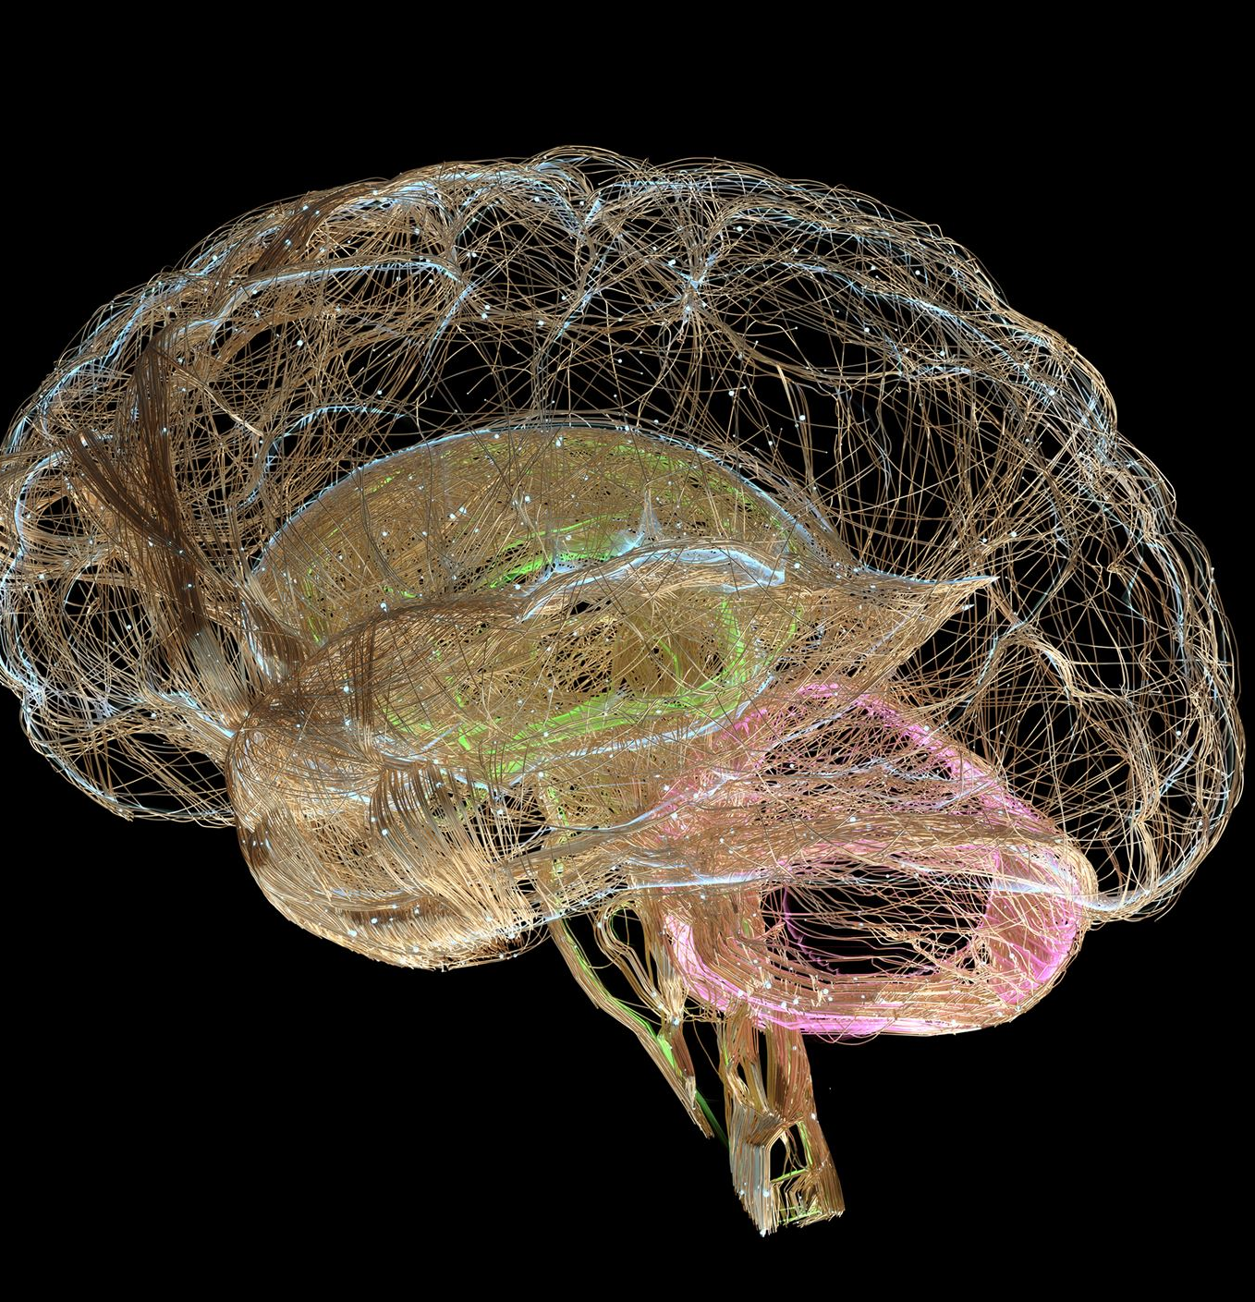
Partes principais: cérebro, medula espinhal e nervos
Cérebro como Centro de Controle
O cérebro atua como o centro de controle central, regulando funções corporais e processando informações sensoriais.
Medula Espinhal Transmissora
A medula espinhal transmite sinais entre o cérebro e o corpo, facilitando comunicação rápida e eficaz.
Nervos e Rede de Comunicação
Os nervos conectam o corpo inteiro, formando uma rede complexa para comunicação entre órgãos e músculos.
Notes:
--- O cérebro é o centro de controle, a medula espinhal transmite informações e os nervos conectam todo o corpo, formando uma rede complexa de comunicação. Origem da imagem: biblioteca de conteúdos do Microsoft 365

Slide 21
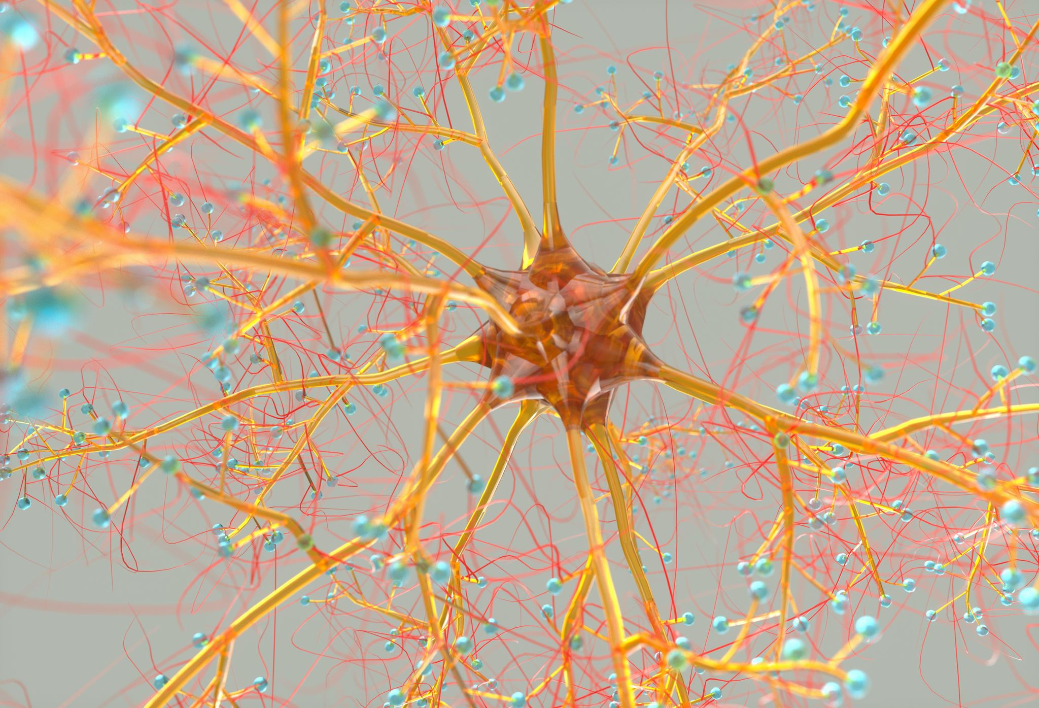
Como o sistema nervoso controla o corpo
Processamento de Sinais Sensoriais
O sistema nervoso interpreta estímulos do ambiente para responder adequadamente e proteger o corpo.
Coordenação de Movimentos
Controla os músculos para executar movimentos voluntários com precisão e agilidade.
Regulação de Funções Automáticas
Gerencia funções involuntárias como batimentos cardíacos, respiração e digestão para manter homeostase.
Notes:
--- Ele processa sinais sensoriais, coordena movimentos e regula funções automáticas, garantindo a adaptação e sobrevivência do organismo em diferentes situações. Origem da imagem: biblioteca de conteúdos do Microsoft 365

Slide 22
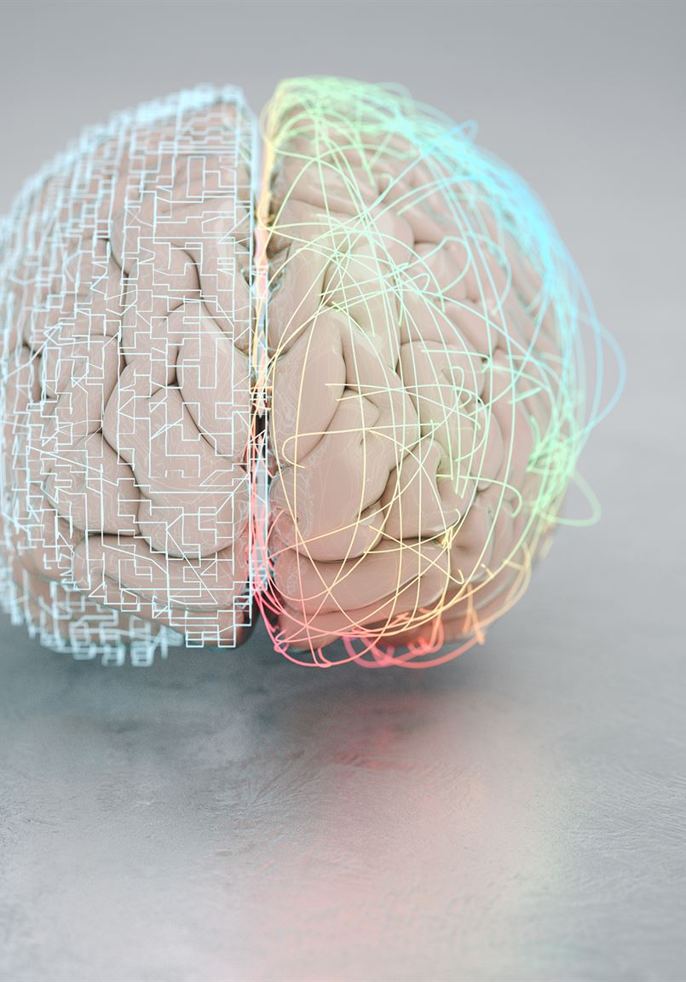
Importância dos reflexos e da aprendizagem
Proteção através dos Reflexos
Reflexos automáticos protegem o corpo de perigos imediatos e respostas rápidas são essenciais para a sobrevivência.
Aprendizagem e Desenvolvimento
A aprendizagem permite adquirir conhecimentos e habilidades que promovem o crescimento pessoal e social ao longo da vida.
Notes:
--- Reflexos protegem o corpo de perigos imediatos, enquanto a aprendizagem permite adquirir conhecimentos e habilidades para o desenvolvimento pessoal e social. Origem da imagem: biblioteca de conteúdos do Microsoft 365

Slide 23
Evolução dos sistemas do corpo humano
Notes:
A evolução moldou os sistemas do corpo humano para se adaptarem ao ambiente, garantindo maior eficiência, saúde e sobrevivência ao longo do tempo.

Slide 24
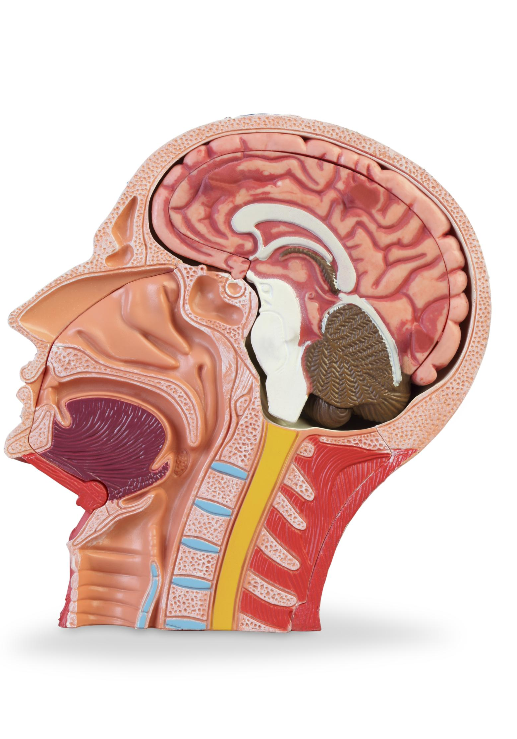
Adaptações evolutivas dos sistemas
Aprimoramento do Cérebro
O desenvolvimento cerebral permitiu maior capacidade cognitiva e adaptação a desafios complexos do ambiente.
Eficiência Respiratória
Melhorias no sistema respiratório aumentaram a capacidade de troca gasosa para sobreviver em diferentes ambientes.
Notes:
--- Os sistemas do corpo sofreram modificações, como o aprimoramento do cérebro e a eficiência respiratória, que permitiram melhor resposta às condições ambientais e desafios biológicos. Origem da imagem: biblioteca de conteúdos do Microsoft 365

Slide 25
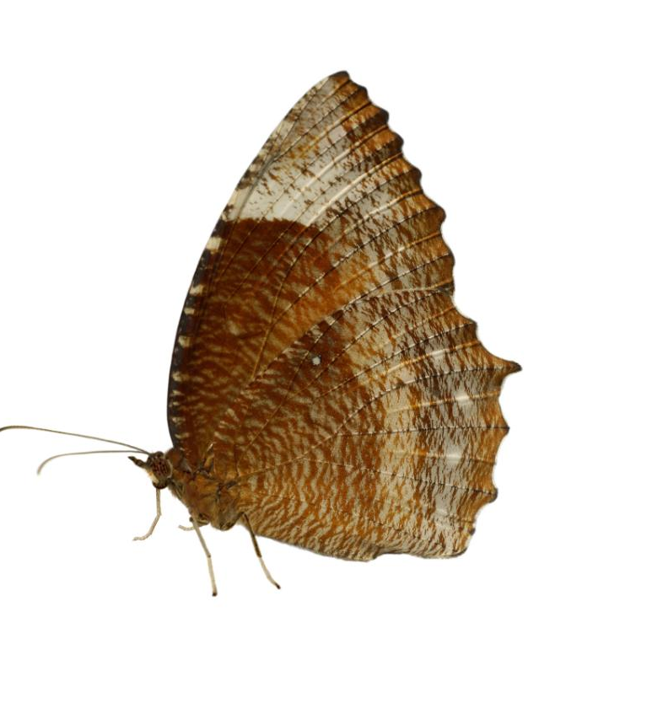
Comparação com sistemas de outros seres vivos
Entendimento Evolutivo
Comparar sistemas humanos e animais revela adaptações evolutivas importantes ao longo do tempo.
Semelhanças Biológicas
Sistemas humanos compartilham várias características fundamentais com outros seres vivos.
Diferenças Adaptativas
Diferenças nos sistemas destacam adaptações específicas a ambientes distintos.
Notes:
--- Comparar os sistemas humanos com os de outros seres vivos ajuda a entender as semelhanças e diferenças que surgiram pela evolução, evidenciando adaptações específicas. Origem da imagem: biblioteca de conteúdos do Microsoft 365

Slide 26

Impacto da evolução na saúde e na sobrevivência
Adaptações Evolutivas
As adaptações evolutivas permitem que os seres humanos previnam doenças de forma eficaz.
Resposta a Mudanças Ambientais
A evolução influencia como o corpo responde a mudanças no ambiente para sobreviver.
Continuidade da Vida Humana
Essas adaptações são essenciais para manter a continuidade e sobrevivência da espécie humana.
Notes:
--- As adaptações evolutivas influenciam como prevenimos doenças e respondemos a mudanças no ambiente, sendo essenciais para a continuidade da vida humana. Origem da imagem: biblioteca de conteúdos do Microsoft 365

Slide 27
Conclusão
Importância da Compreensão Corporal
Entender os sistemas do corpo humano destaca a complexidade da vida e suas interações essenciais.
Valorizar a Saúde
Reconhecer a evolução corporal reforça a necessidade de cuidar da saúde para garantir bem-estar.
Notes:
Compreender os sistemas do corpo humano e sua evolução nos ajuda a valorizar a complexidade da vida e a importância de cuidar da nossa saúde para garantir bem-estar e qualidade de vida.

